Slide 1


Slide 2
Chuyên đề 25. THỂ TÍCH KHỐI CHÓP ĐỀU
A. Lý thuyết
NỘI DUNG BÀI HỌC
B.Ví dụ minh họa
Phần 1. Nhận biết
Phần 2. Thông hiểu
Phần 3. Vận dụng thấp
Phần 4. Vận dụng cao
C. Bài tập tự luyện

Slide 3
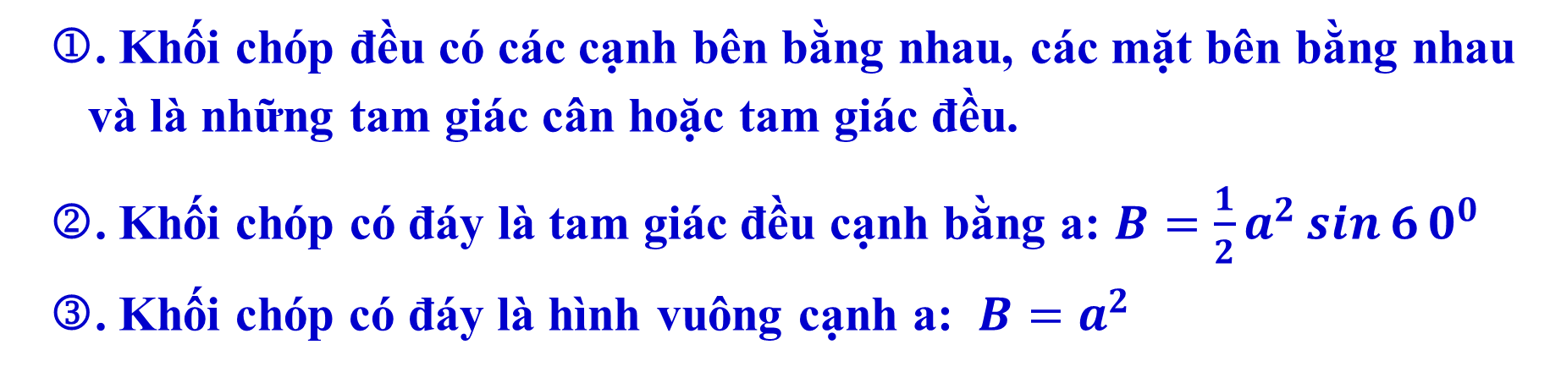
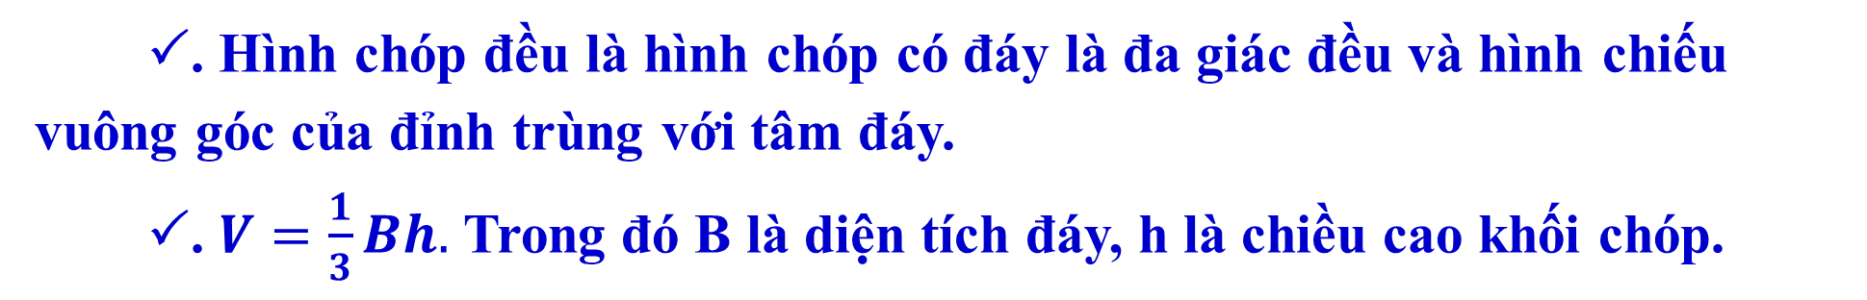
Chuyên đề 25. THỂ TÍCH KHỐI CHÓP ĐỀU
A. KIẾN THỨC CƠ BẢN.
1. Định nghĩa:
. Hình chóp đều là hình chóp có đáy là đa giác đều và hình chiếu vuông góc của đỉnh trùng với tâm đáy.
. $V=\frac{1}{3}Bh.$ Trong đó B là diện tích đáy, h là chiều cao khối chóp.
2. Tính chất:
. Khối chóp đều có các cạnh bên bằng nhau, các mặt bên bằng nhau và là những tam giác cân hoặc tam giác đều.
. Khối chóp có đáy là tam giác đều cạnh bằng a: $B=\frac{1}{2}a^{2}{\sin{6}}0^{0}$
. Khối chóp có đáy là hình vuông cạnh a: $B=a^{2}$

Slide 4
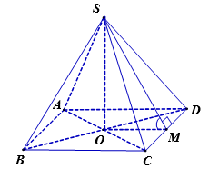


3. Công thức tính nhanh thể tích khối chóp đều:
Tính chất | Hình vẽ
1) Tứ diện đều có tất cả các cạnh bằng $a$.
Khi đó: $V=\frac{a^{3}\sqrt{2}}{12}$
2) Khối chóp tứ giác đều có tất cả các cạnh bằng $a$.
Khi đó: $V=\frac{a^{3}\sqrt{2}}{6}$

Slide 5
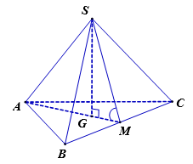
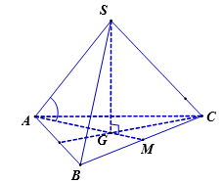


3) Hình chóp tam giác đều S.ABC có cạnh đáy bằng a và mặt bên tạo với mặt phẳng đáy góc $α$.
Khi đó: $V=\frac{a^{3}\tan{α}}{24}$
4) Cho hình chóp tam giác đều S.ABC có các cạnh bên bằng b và cạnh bên tạo với mặt phẳng đáy góc $β$.
Khi đó: $V=\frac{\sqrt{3}b^{3}.\sin{β}.\cos^{2}{β}}{4}$

Slide 6
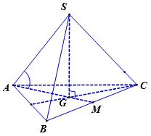
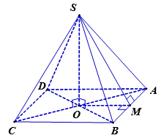
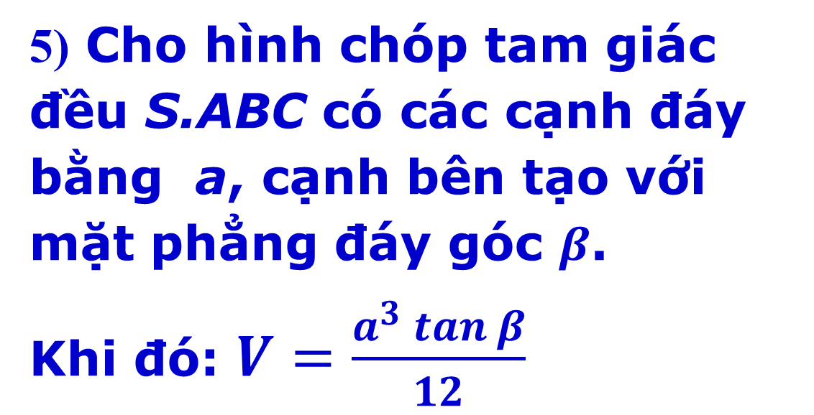
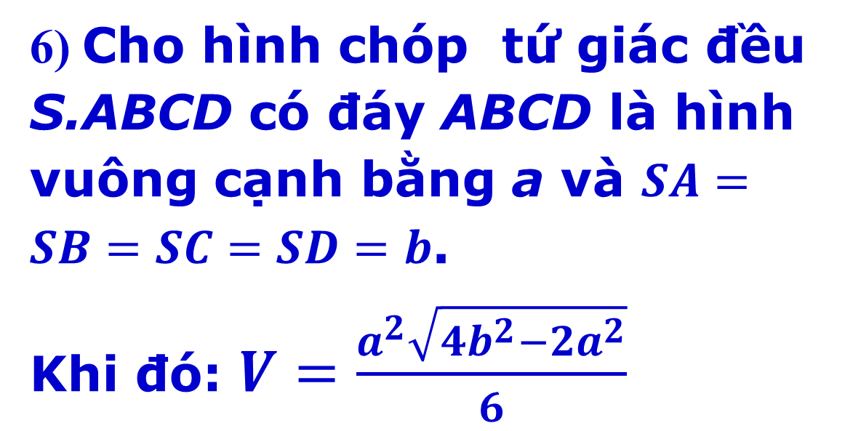
5) Cho hình chóp tam giác đều S.ABC có các cạnh đáy bằng a, cạnh bên tạo với mặt phẳng đáy góc $β$.
Khi đó: $V=\frac{a^{3}\tan{β}}{12}$
6) Cho hình chóp tứ giác đều S.ABCD có đáy ABCD là hình vuông cạnh bằng a và $SA=SB=SC=SD=b$.
Khi đó: $V=\frac{a^{2}\sqrt{4b^{2}−2a^{2}}}{6}$

Slide 7
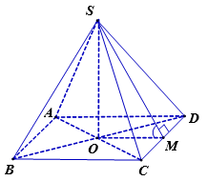
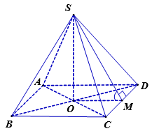
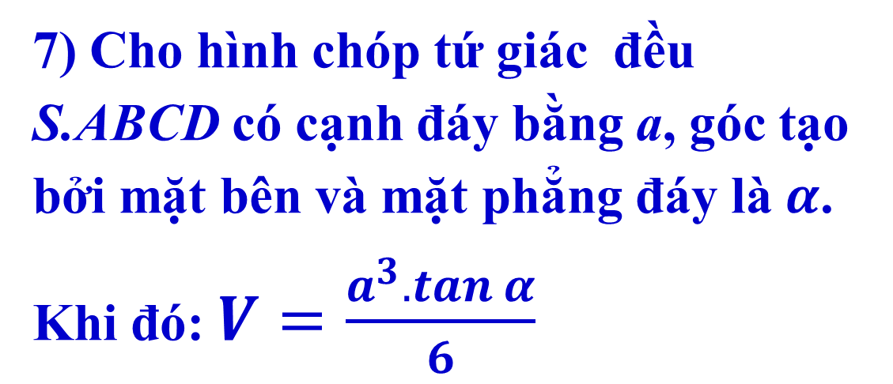

7) Cho hình chóp tứ giác đều S.ABCD có cạnh đáy bằng a, góc tạo bởi mặt bên và mặt phẳng đáy là $α$.
Khi đó: $V=\frac{a^{3}.\tan{α}}{6}$
8) Cho hình chóp tứ giác đều S.ABCD có cạnh đáy bằng a, $\hat{SAB}=α$, với$α∈\left(\frac{π}{4};\frac{π}{2}\right)$
Khi đó: $V=\frac{a^{3}\sqrt{\tan^{2}{α}−1}}{6}$

Slide 8
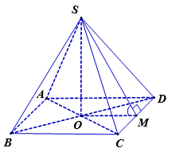
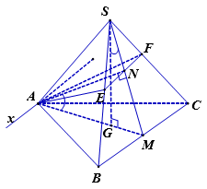


9) Cho hình chóp tứ giác đều S.ABCD có các cạnh bên bằng a, góc tạo bởi mặt bên và mặt đáy là $α$ với $α∈\left(0;\frac{π}{2}\right)$.
Khi đó: $V=\frac{4a^{3}.\tan{α}}{3\sqrt{{\left(2+\tan^{2}{α}\right)}^{3}}}$
10) Cho hình chóp tam giác đều S.ABC, cạnh đáy bằng a. Mặt phẳng $\left(P\right)$ đi qua A song song với BC và vuông góc với $\left(SBC\right)$, góc giữa $\left(P\right)$ với mặt phẳng đáy là $α$.
Khi đó: $V=\frac{a^{3}.\cot{α}}{24}$

Slide 9
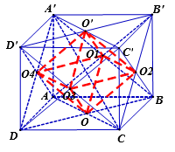
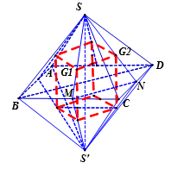


11) Khối tám mặt đều có đỉnh là tâm các mặt của hình lập phương cạnh a.
Khi đó: $V=\frac{a^{3}}{6}$
12) Cho khối tám mặt đều cạnh a. Nối tâm của các mặt bên ta được khối lập phương.
Khi đó: $V=\frac{2a^{3}\sqrt{2}}{27}$

Slide 10
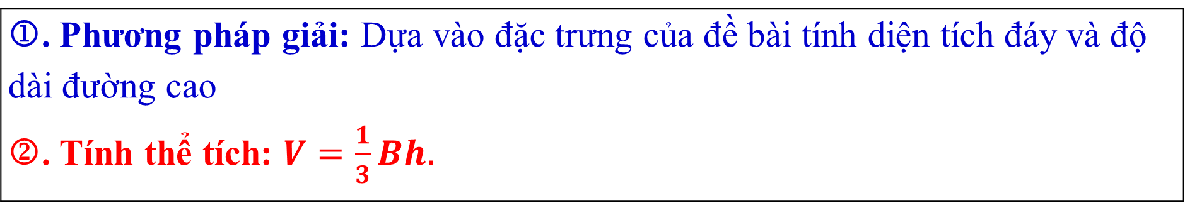
Chuyên đề 25. THỂ TÍCH KHỐI CHÓP ĐỀU
A. KIẾN THỨC CƠ BẢN.
1. Định nghĩa:
2. Tính chất:
B. DẠNG TOÁN.
Dạng : Thể tích khối chóp tam giác đều
Dạng : Thể tích khối chóp tứ diện đều
Dạng : Khối chóp tứ giác đều
. Phương pháp giải: Dựa vào đặc trưng của đề bài tính diện tích đáy và độ dài đường cao . Tính thể tích: $V=\frac{1}{3}Bh.$

Slide 11
Chuyên đề 25. THỂ TÍCH KHỐI CHÓP ĐỀU
A. KIẾN THỨC CƠ BẢN.
1. Định nghĩa:
2. Tính chất:
B. DẠNG TOÁN.
Dạng : Thể tích khối chóp tam giác đều
Dạng : Thể tích khối chóp tứ diện đều
Dạng : Khối chóp tứ giác đều
C. BÀI TẬP RÈN LUYỆN PHÂN CHIA MỨC ĐỘ.

Slide 12
Phần 1. Nhận biết
Câu 1
Câu 2
Câu 3
Câu 4
Câu 5
Câu 6
Câu 7
Câu 8
Câu 9
Câu 10
Câu 11
Câu 12
Câu 13
Câu 14
Câu 15

Slide 13
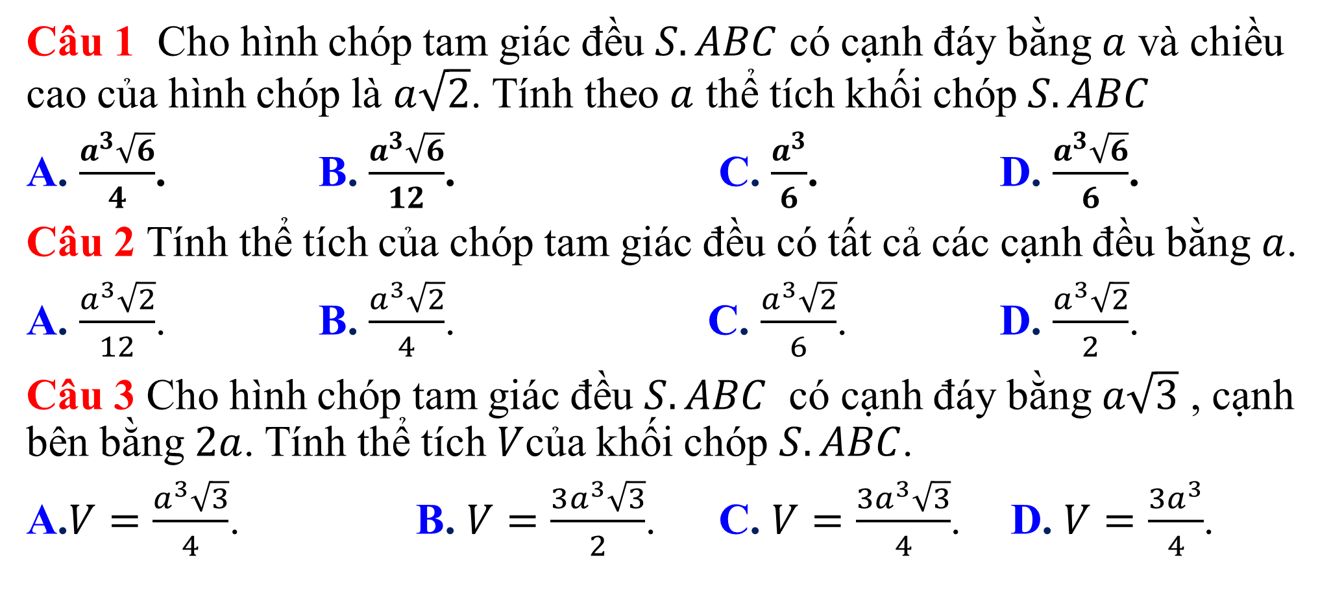
Phần 1. Nhận biết
Câu 1 Cho hình chóp tam giác đều $S.ABC$ có cạnh đáy bằng $a$ và chiều cao của hình chóp là $a\sqrt{2}$. Tính theo $a$ thể tích khối chóp $S.ABC$
A. $\frac{a^{3}\sqrt{6}}{4}$. B. $\frac{a^{3}\sqrt{6}}{12}$. C. $\frac{a^{3}}{6}$. D. $\frac{a^{3}\sqrt{6}}{6}$.
Câu 2 Tính thể tích của chóp tam giác đều có tất cả các cạnh đều bằng $a$.
A. $\frac{a^{3}\sqrt{2}}{12}$. B. $\frac{a^{3}\sqrt{2}}{4}$. C. $\frac{a^{3}\sqrt{2}}{6}$. D. $\frac{a^{3}\sqrt{2}}{2}$.
Câu 3 Cho hình chóp tam giác đều $S.ABC$ có cạnh đáy bằng $a\sqrt{3}$ , cạnh bên bằng $2a$. Tính thể tích $V$của khối chóp $S.ABC$.
$\text{A}\text{.}V=\frac{a^{3}\sqrt{3}}{4}$. B. $V=\frac{3a^{3}\sqrt{3}}{2}$. C. $V=\frac{3a^{3}\sqrt{3}}{4}$. D. $V=\frac{3a^{3}}{4}$.

Slide 14
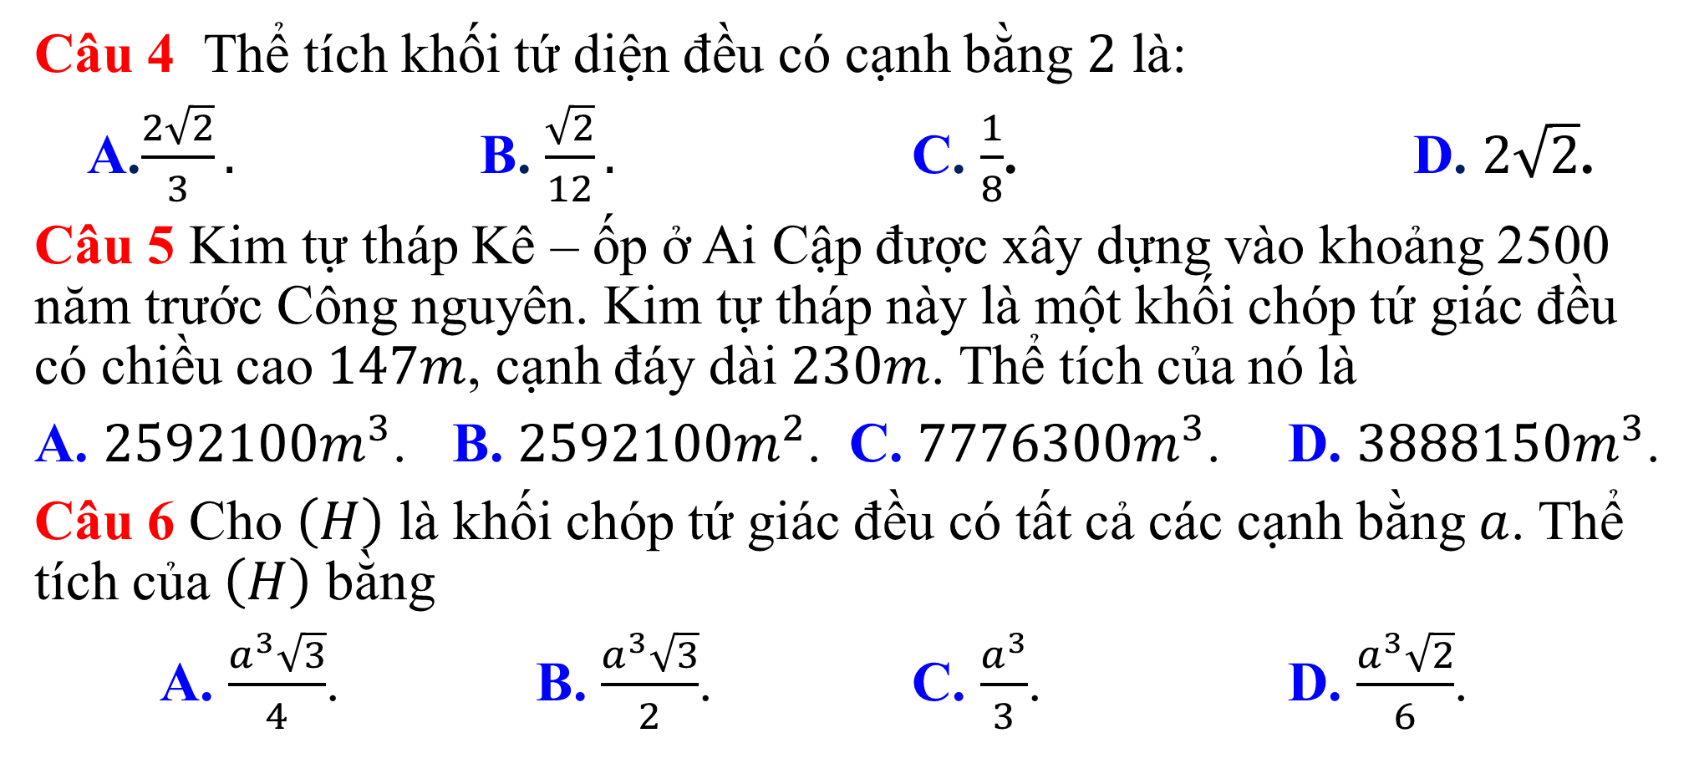
Phần 1. Nhận biết
Câu 4 Thể tích khối tứ diện đều có cạnh bằng $2$ là:
A.$\frac{2\sqrt{2}}{3}.$ B. $\frac{\sqrt{2}}{12}.$ C. $\frac{1}{8}$. D. $2\sqrt{2}$.
Câu 5 Kim tự tháp Kê – ốp ở Ai Cập được xây dựng vào khoảng 2500 năm trước Công nguyên. Kim tự tháp này là một khối chóp tứ giác đều có chiều cao $147m$, cạnh đáy dài $230m$. Thể tích của nó là
A. $2592100m^{3}$. B. $2592100m^{2}$. C. $7776300m^{3}$. D. $3888150m^{3}$.
Câu 6 Cho $\left(H\right)$ là khối chóp tứ giác đều có tất cả các cạnh bằng $a$. Thể tích của $\left(H\right)$ bằng
A. $\frac{a^{3}\sqrt{3}}{4}$. B. $\frac{a^{3}\sqrt{3}}{2}$. C. $\frac{a^{3}}{3}$. D. $\frac{a^{3}\sqrt{2}}{6}$.

Slide 15
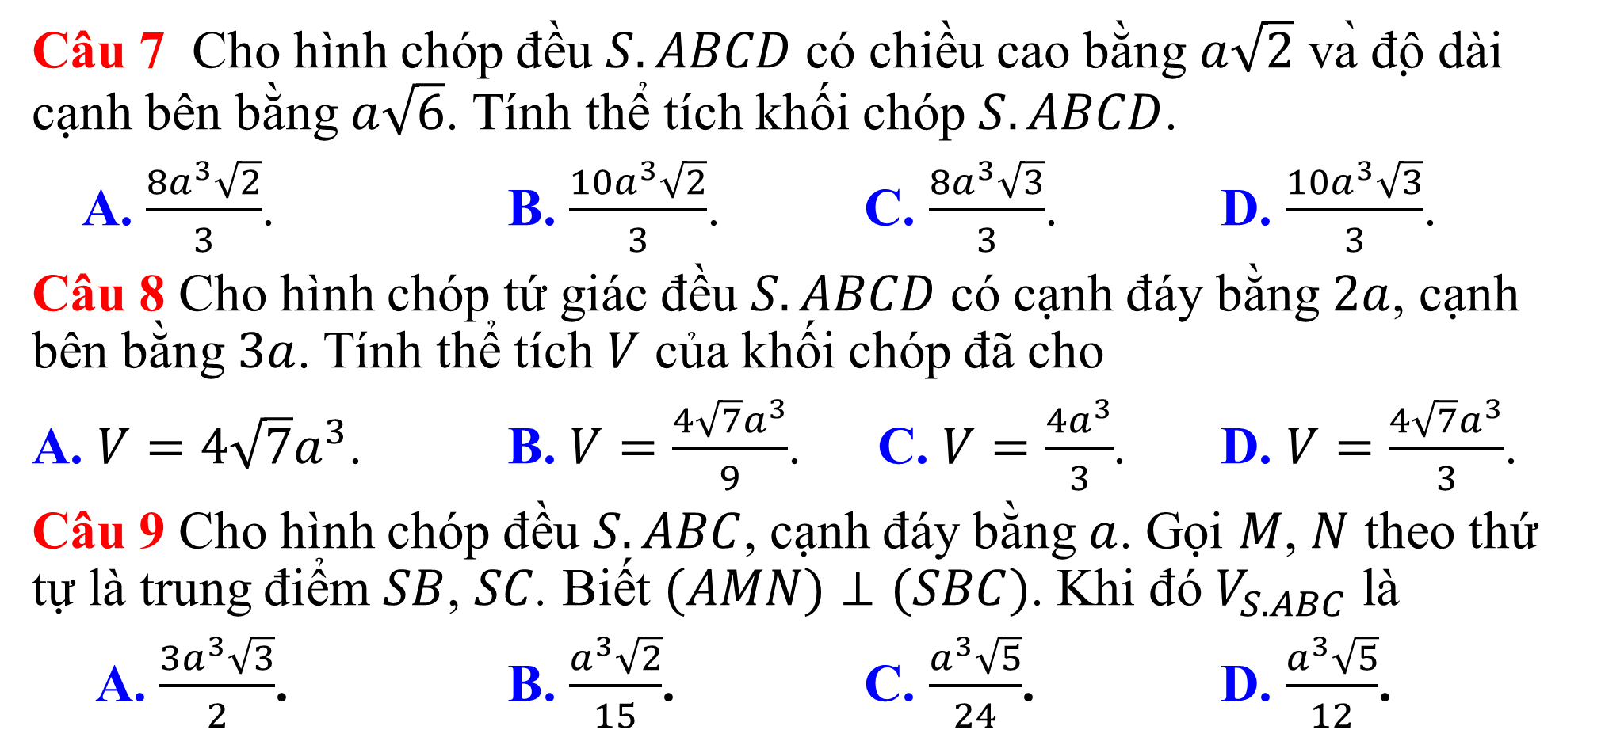
Phần 1. Nhận biết
Câu 7 Cho hình chóp đều $S.ABCD$ có chiều cao bằng $a\sqrt{2}$ và độ dài cạnh bên bằng $a\sqrt{6}$. Tính thể tích khối chóp $S.ABCD$.
A. $\frac{8a^{3}\sqrt{2}}{3}$. B. $\frac{10a^{3}\sqrt{2}}{3}$. C. $\frac{8a^{3}\sqrt{3}}{3}$. D. $\frac{10a^{3}\sqrt{3}}{3}$.
Câu 8 Cho hình chóp tứ giác đều $S.ABCD$ có cạnh đáy bằng $2a$, cạnh bên bằng $3a$. Tính thể tích $V$ của khối chóp đã cho
A. $V=4\sqrt{7}a^{3}$. B. $V=\frac{4\sqrt{7}a^{3}}{9}$. C. $V=\frac{4a^{3}}{3}$. D. $V=\frac{4\sqrt{7}a^{3}}{3}$.
Câu 9 Cho hình chóp đều $S.ABC$, cạnh đáy bằng $a$. Gọi $M$, $N$ theo thứ tự là trung điểm $SB$, $SC$. Biết $(AMN)⊥(SBC)$. Khi đó $V_{S.ABC}$ là
A. $\frac{3a^{3}\sqrt{3}}{2}$. B. $\frac{a^{3}\sqrt{2}}{15}$. C. $\frac{a^{3}\sqrt{5}}{24}$. D. $\frac{a^{3}\sqrt{5}}{12}$.

Slide 16
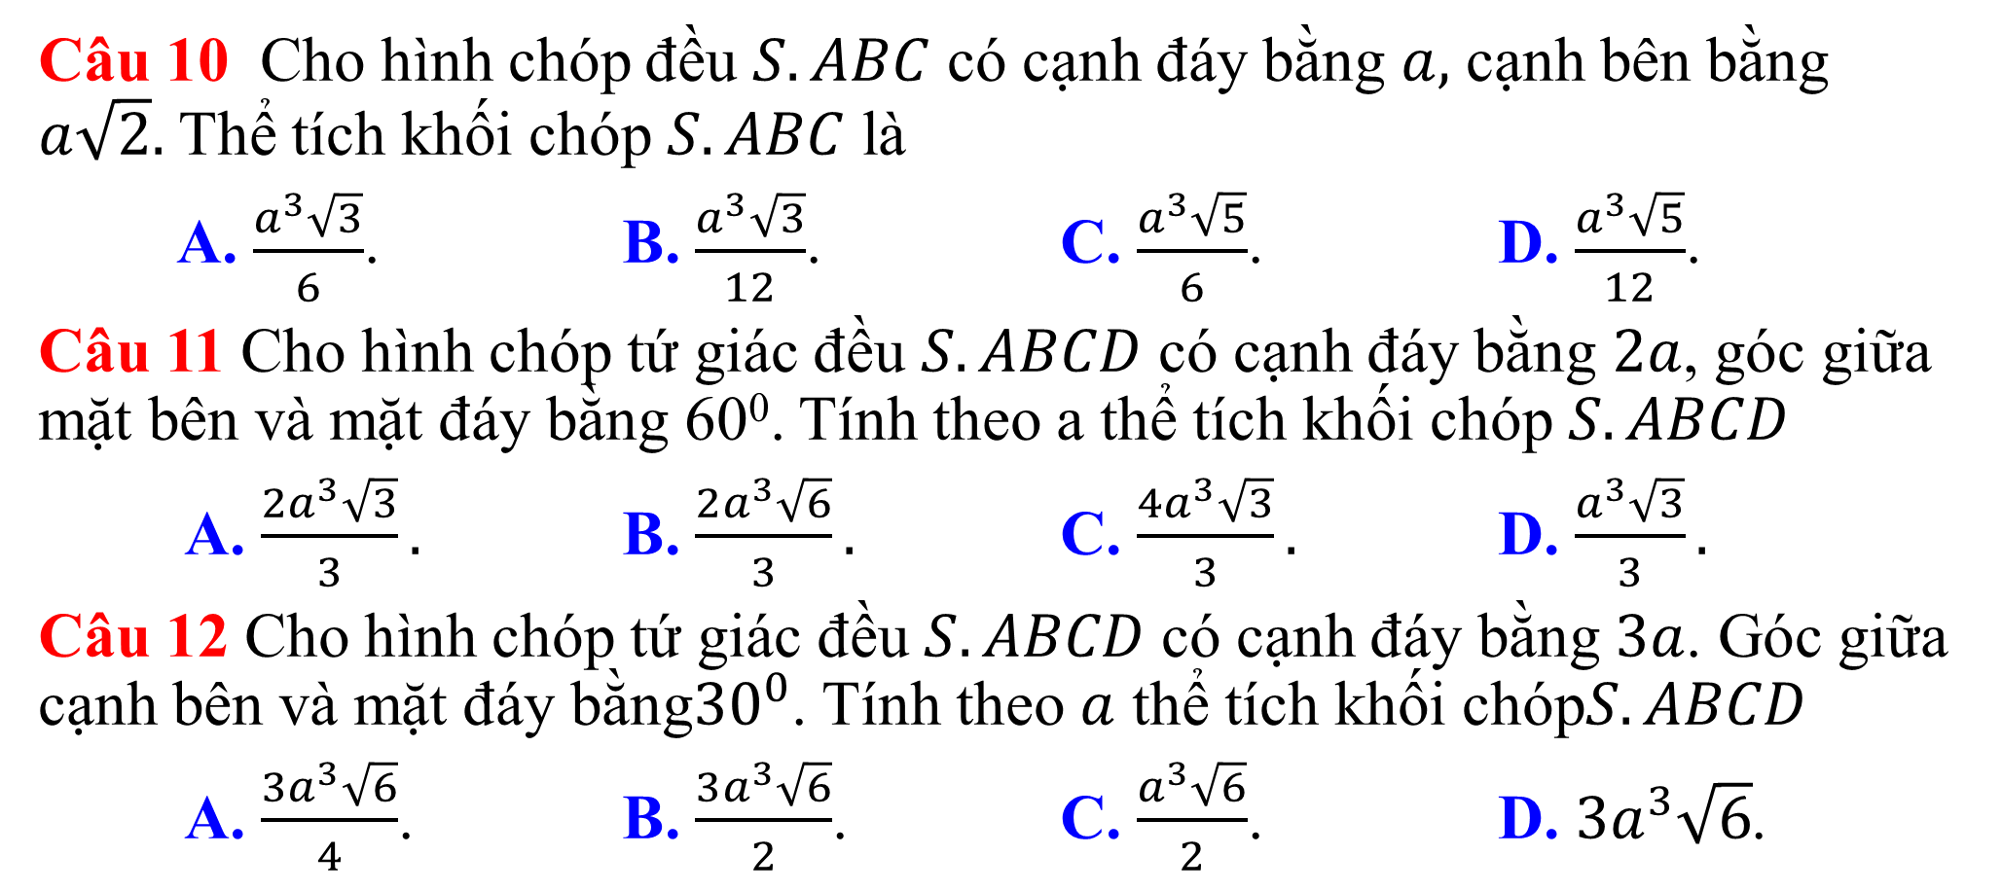
Phần 1. Nhận biết
Câu 10 Cho hình chóp đều $S.ABC$ có cạnh đáy bằng $a,$ cạnh bên bằng $a\sqrt{2}.$ Thể tích khối chóp $S.ABC$ là
A. $\frac{a^{3}\sqrt{3}}{6}$. B. $\frac{a^{3}\sqrt{3}}{12}$. C. $\frac{a^{3}\sqrt{5}}{6}$. D. $\frac{a^{3}\sqrt{5}}{12}$.
Câu 11 Cho hình chóp tứ giác đều $S.ABCD$ có cạnh đáy bằng $2a$, góc giữa mặt bên và mặt đáy bằng 60⁰. Tính theo a thể tích khối chóp $S.ABCD$
A. $\frac{2a^{3}\sqrt{3}}{3}.$ B. $\frac{2a^{3}\sqrt{6}}{3}.$ C. $\frac{4a^{3}\sqrt{3}}{3}.$ D. $\frac{a^{3}\sqrt{3}}{3}.$
Câu 12 Cho hình chóp tứ giác đều $S.ABCD$ có cạnh đáy bằng $3a$. Góc giữa cạnh bên và mặt đáy bằng$30^{0}$. Tính theo $a$ thể tích khối chóp$S.ABCD$
A. $\frac{3a^{3}\sqrt{6}}{4}$. B. $\frac{3a^{3}\sqrt{6}}{2}$. C. $\frac{a^{3}\sqrt{6}}{2}$. D. $3a^{3}\sqrt{6}$.

Slide 17
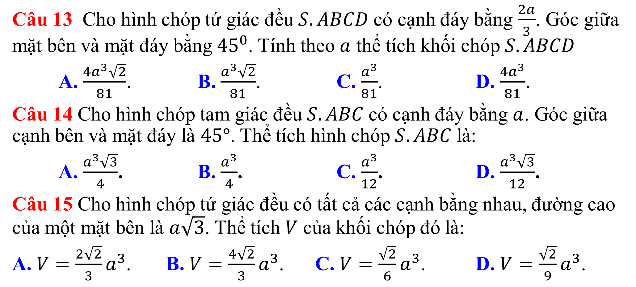
Phần 1. Nhận biết
Câu 13 Cho hình chóp tứ giác đều $S.ABCD$ có cạnh đáy bằng $\frac{2a}{3}$. Góc giữa mặt bên và mặt đáy bằng$45^{0}$. Tính theo $a$ thể tích khối chóp $S.ABCD$
A. $\frac{4a^{3}\sqrt{2}}{81}$. B. $\frac{a^{3}\sqrt{2}}{81}$. C. $\frac{a^{3}}{81}$. D. $\frac{4a^{3}}{81}$.
Câu 14 Cho hình chóp tam giác đều $S.ABC$ có cạnh đáy bằng $a$. Góc giữa cạnh bên và mặt đáy là $45°$. Thể tích hình chóp $S.ABC$ là:
A. $\frac{a^{3}\sqrt{3}}{4}$. B. $\frac{a^{3}}{4}$. C. $\frac{a^{3}}{12}$. D. $\frac{a^{3}\sqrt{3}}{12}$.
Câu 15 Cho hình chóp tứ giác đều có tất cả các cạnh bằng nhau, đường cao của một mặt bên là $a\sqrt{3}$. Thể tích $V$ của khối chóp đó là:
A. $V=\frac{2\sqrt{2}}{3}a^{3}$. B. $V=\frac{4\sqrt{2}}{3}a^{3}$. C. $V=\frac{\sqrt{2}}{6}a^{3}$. D. $V=\frac{\sqrt{2}}{9}a^{3}$.

Slide 18
Phần 2. Thông hiểu
Câu 1
Câu 2
Câu 3
Câu 4
Câu 5
Câu 6
Câu 7
Câu 8
Câu 9
Câu 10
Câu 11
Câu 12
Câu 13
Câu 14
Câu 15
Câu 16
Câu 17
Câu 18
Câu 19
Câu 20

Slide 19
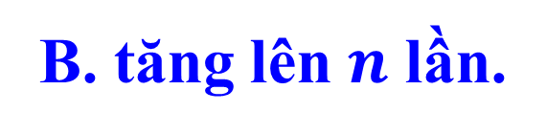
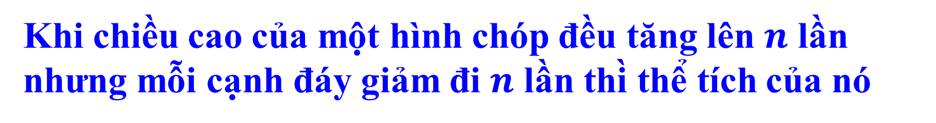
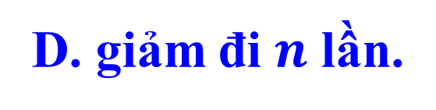
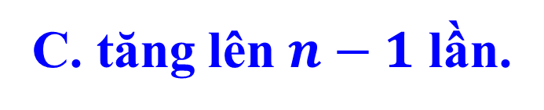
Phần 2. Thông hiểu
Câu 1.
Khi chiều cao của một hình chóp đều tăng lên $n$ lần nhưng mỗi cạnh đáy giảm đi $n$ lần thì thể tích của nó
A. không thay đổi.
B. tăng lên $n$ lần.
C. tăng lên $n−1$ lần.
D. giảm đi $n$ lần.

Slide 20
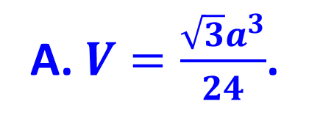
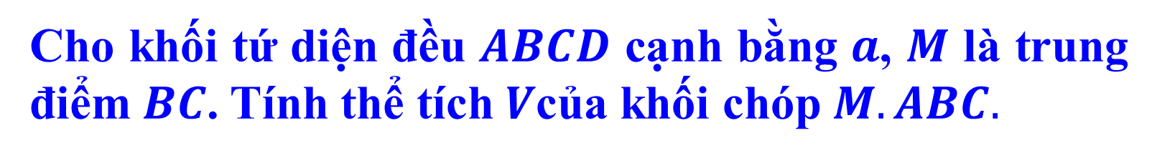
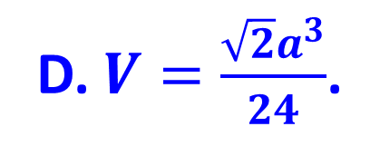
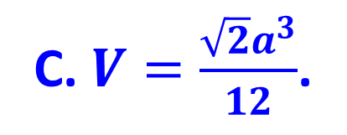
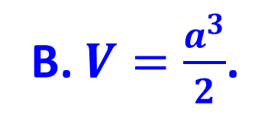
Phần 2. Thông hiểu
Câu 2.
Cho khối tứ diện đều $ABCD$ cạnh bằng $a$, $M$ là trung điểm $BC$. Tính thể tích $V$của khối chóp $M.ABC.$
A. $V=\frac{\sqrt{3}a^{3}}{24}$.
B. $V=\frac{a^{3}}{2}$.
C. $V=\frac{\sqrt{2}a^{3}}{12}$.
D. $V=\frac{\sqrt{2}a^{3}}{24}$.

Slide 21
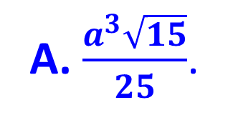
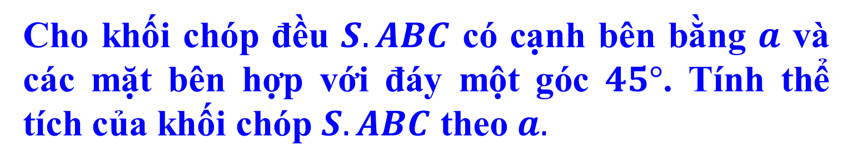
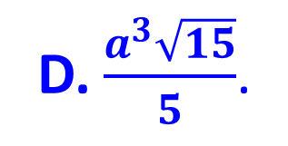
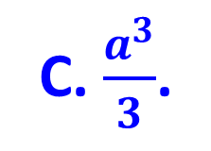
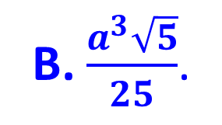
Phần 2. Thông hiểu
Câu 3.
Cho khối chóp đều $S.ABC$ có cạnh bên bằng $a$ và các mặt bên hợp với đáy một góc $45°$. Tính thể tích của khối chóp $S.ABC$ theo $a.$
A. $\frac{a^{3}\sqrt{15}}{25}$.
B. $\frac{a^{3}\sqrt{5}}{25}$.
C. $\frac{a^{3}}{3}$.
D. $\frac{a^{3}\sqrt{15}}{5}$.

Slide 22
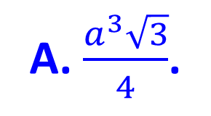
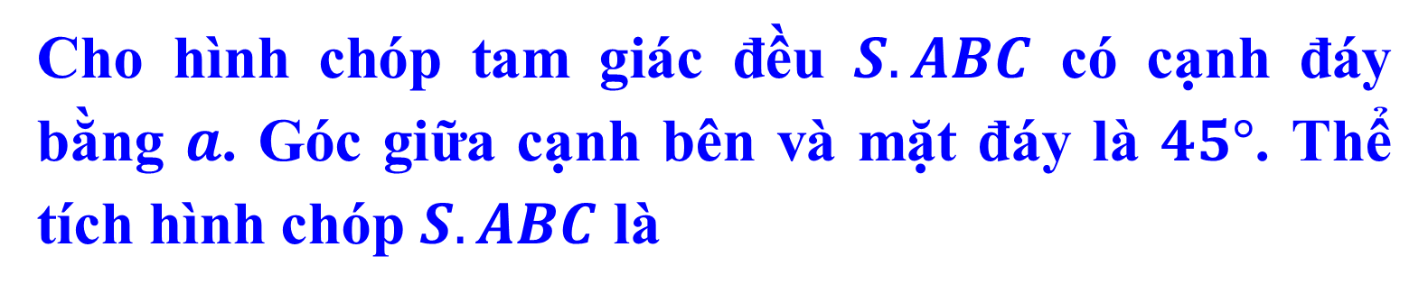
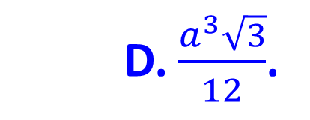
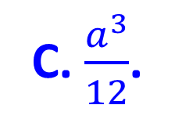
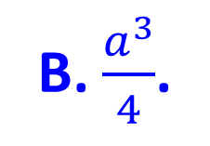
Phần 2. Thông hiểu
Câu 4.
Cho hình chóp tam giác đều $S.ABC$ có cạnh đáy bằng $a$. Góc giữa cạnh bên và mặt đáy là $45°$. Thể tích hình chóp $S.ABC$ là
A. $\frac{a^{3}\sqrt{3}}{4}$.
B. $\frac{a^{3}}{4}$.
C. $\frac{a^{3}}{12}$.
D. $\frac{a^{3}\sqrt{3}}{12}$.

Slide 23





Phần 2. Thông hiểu
Câu 5.
Cho hình chóp tam giác đều có cạnh đáy bằng a và cạnh bên tạo với mặt đáy một góc $φ$. Tính thể tích của khối chóp đó.
A. $\frac{a^{3}\tan{φ}}{12}$.
B. $\frac{a^{3}\tan{φ}}{6}$.
C. $\frac{a^{3}\cot{φ}}{12}$.
D. $\frac{a^{3}\cot{φ}}{6}$.

Slide 24





Phần 2. Thông hiểu
Câu 6.
Cho hình chóp tam giác đều có cạnh đáy bằng $a$ và cạnh bên bằng $b$. Thể tích của khối chóp là
A. $\frac{a^{2}}{4}\sqrt{3b^{2}−a^{2}}$.
B. $\frac{a^{2}}{12}\sqrt{3b^{2}−a^{2}}$.
C. $\frac{a^{2}}{6}\sqrt{3b^{2}−a^{2}}$.
D. $a^{2}\sqrt{3b^{2}−a^{2}}$.

Slide 25





Phần 2. Thông hiểu
Câu 7.
Một hình chóp tam giác đều có cạnh bên bằng $b$ và cạnh bên tạo với mặt phẳng đáy một góc $α$. Thể tích của hình chóp đó là
A. $\frac{\sqrt{3}}{4}b^{3}\cos{α}\sin{α}$.
B. $\frac{3}{4}b^{3}\sin^{2}{α}\cos{α}$.
C. $\frac{3}{4}b^{3}\cos^{2}{α}\sin{α}$.
D. $\frac{\sqrt{3}}{4}b^{3}\cos^{2}{α}\sin{α}$.

Slide 26





Phần 2. Thông hiểu
Câu 8.
Cho hình chóp tứ giác đều có cạnh đáy bằng $a$, cạnh bên bằng $a\sqrt{2}$. Thể tích khối chóp là
A. $\frac{a^{3}\sqrt{3}}{6}$.
B. $\frac{2a^{3}\sqrt{2}}{3}$.
C. $\frac{a^{3}\sqrt{6}}{3}$.
D. $\frac{a^{3}\sqrt{6}}{6}$.

Slide 27





Phần 2. Thông hiểu
Câu 9.
Cho hình chóp tứ giác đều có tất cả các cạnh bằng nhau, đường cao của một mặt bên là $a\sqrt{3}$. Tính thể tích $V$ của khối chóp đó.
A. $V=\frac{a^{3}\sqrt{2}}{9}$.
B. $V=4a^{3}\sqrt{2}$.
C. $V=\frac{4a^{3}\sqrt{2}}{3}$.
D. $V=\frac{a^{3}\sqrt{2}}{6}$.

Slide 28





Phần 2. Thông hiểu
Câu 10.
Cho hình chóp tứ giác đều $S.ABCD$, đáy $ABCD$ có diện tích $16\text{c}{\text{m}}^{2}$, diện tích một mặt bên là $8\sqrt{3}\text{c}{\text{m}}^{2}.$ Tính thể tích $V$ của khối chóp $S.ABCD$.
A. $V=\frac{32\sqrt{2}}{3}\text{c}{\text{m}}^{3}.$
B. $V=\frac{32\sqrt{13}}{3}\text{c}{\text{m}}^{3}.$
C. $V=\frac{32\sqrt{11}}{3}\text{c}{\text{m}}^{3}.$
D. $V=\frac{32\sqrt{15}}{3}\text{c}{\text{m}}^{3}.$

Slide 29





Phần 2. Thông hiểu
Câu 11.
Cho hình chóp tứ giác đều $S.ABCD$ có cạnh đáy bằng $2a$, góc giữa mặt bên và mặt đáy bằng 60⁰. Tính theo a thể tích khối chóp $S.ABCD$.
A. $\frac{2a^{3}\sqrt{3}}{3}$.
B. $\frac{4a^{3}\sqrt{3}}{3}$.
C. $\frac{2a^{3}\sqrt{6}}{3}$.
D. $\frac{a^{3}\sqrt{3}}{3}$.

Slide 30





Phần 2. Thông hiểu
Câu 12.
Cho hình chóp tứ giác đều $S.ABCD$ có cạnh đáy bằng $3a$. Góc giữa cạnh bên và mặt đáy bằng $30^{0}$. Tính theo $a$ thể tích khối chóp$S.ABCD$.
A. $\frac{a^{3}\sqrt{6}}{2}$.
B. $\frac{3a^{3}\sqrt{6}}{2}$.
C. $\frac{3a^{3}\sqrt{6}}{4}$.
D. $3a^{3}\sqrt{6}$.

Slide 31





Phần 2. Thông hiểu
Câu 13.
Cho khối chóp tứ giác đều có cạnh đáy bằng $a$, cạnh bên gấp hai lần cạnh đáy. Tính thể tích $V$ của khối chóp tứ giác đã cho.
A. $\frac{\sqrt{2}a^{3}}{2}$.
B. $\frac{\sqrt{2}a^{3}}{6}$.
C. $\frac{\sqrt{14}a^{3}}{6}$.
D. $\frac{\sqrt{14}a^{3}}{2}$.

Slide 32





Phần 2. Thông hiểu
Câu 14.
Tính thể tích khối chóp tứ giác đều có tất cả các cạnh bằng $a$.
A. $\frac{2a^{3}\sqrt{3}}{3}$.
B. $\frac{a^{3}\sqrt{2}}{6}$.
C. $\frac{a^{3}\sqrt{3}}{4}$.
D. $\frac{a^{3}\sqrt{3}}{2}$.

Slide 33





Phần 2. Thông hiểu
Câu 15.
Cho hình chóp tứ giác đều $S.ABCD$ có cạnh đáy bằng 2a, góc giữa cạnh bên và mặt phẳng đáy bằng $45^{0}$. Thể tích của khối chóp đó là:
A. $\frac{4\sqrt{2}a^{3}}{3}$.
B. $\frac{8\sqrt{2}a^{3}}{3}$.
C. $\frac{a^{3}\sqrt{3}}{3}$.
D. $\frac{a^{3}\sqrt{3}}{6}$.

Slide 34





Phần 2. Thông hiểu
Cho hình chóp tứ giác đều $S.ABCD$ có thể tích $V=\frac{\sqrt{2}}{6}$. Gọi $M$ là trung điểm của cạnh $SD$. Nếu $SB⊥SD$ thì khoảng cách từ $B$ đến mặt phẳng $\left(MAC\right)$ bằng
Câu 16.
A. $\frac{3}{4}$.
B. $\frac{1}{\sqrt{2}}$.
C. $\frac{2}{\sqrt{3}}$.
D. $\frac{1}{2}$.

Slide 35





Phần 2. Thông hiểu
Câu 17.
Cho một hình chóp tứ giác đều có góc tạo bởi mặt bên và mặt đáy bằng $60^{0}$và diện tích xung quanh bằng $8a^{2}.$ Tính diện tích $S$ của mặt đáy hình chóp.
A. $4a^{2}\sqrt{3}$.
B. $4a^{2}$.
C. $2a^{2}$.
D. $2a^{2}\sqrt{3}$.

Slide 36





Phần 2. Thông hiểu
Câu 18.
Một hình chóp tứ giác đều có đáy là hình vuông cạnh $a$, các mặt bên tạo với đáy một góc $α$. Thể tích khối chóp đó là
A. $\frac{a^{3}}{2}\sin{α}$.
B. $\frac{a^{3}}{2}\tan{α}$.
C. $\frac{a^{3}}{6}\cot{α}$.
D. $\frac{a^{3}}{6}\tan{α}$.

Slide 37





Phần 2. Thông hiểu
Câu 19.
Cho hình chóp tứ giác đều $S.ABCD$ có cạnh đáy bằng $a$, góc giữa cạnh bên và mặt đáy bằng $φ$. Khi đó thể tích khối chóp $S.ABCD$ bằng
A. $\frac{a^{3}\sqrt{2}}{2}\tan{φ}$.
B. $\frac{a^{3}}{6}\tan{φ}$.
C. $\frac{a^{3}\sqrt{2}}{6}\tan{φ}$.
D. $\frac{a^{3}\sqrt{2}}{6}\cot{φ}$.

Slide 38





Phần 2. Thông hiểu
Câu 20.
Cho hình chóp đều $S.ABCD$ có cạnh đáy bằng $2a$, khoảng cách giữa hai đường thẳng $SA$ và $CD$ bằng $a\sqrt{3}$. Thể tích khối chóp đều $S.ABCD$ bằng
A. $4a^{3}\sqrt{3}$.
B. $a^{3}\sqrt{3}$.
C. $\frac{4a^{3}\sqrt{3}}{3}$.
D. $\frac{a^{3}\sqrt{3}}{3}$.

Slide 39
Phần 3. Vận dụng thấp
Câu 1
Câu 2
Câu 3
Câu 4
Câu 5
Câu 6
Câu 7
Câu 8
Câu 9
Câu 10
Câu 11
Câu 12
Câu 13
Câu 14
Câu 15

Slide 40


Phần 3. Vận dụng thấp
Câu 1. Tính thể tích của khối bát diện đều có cạnh bằng 2.
A. $\frac{8\sqrt{2}}{3}$. B. $\frac{16}{3}$. C. $\frac{4\sqrt{2}}{3}$. D. $\frac{16\sqrt{2}}{3}$.
Hướng dẫn giải
- Gọi $ABCDEF$ là hình bát diện đều có tâm $H$ có cạnh bằng $2$.
- Ta có $EH=AH=\frac{AC}{2}=\frac{2\sqrt{2}}{2}=\sqrt{2}$.
Thể tích của bát diện đều đã cho là:
$$V=2V_{E.ABCD}=2.\frac{1}{3}.S_{ABCD}.EH$$
$=2.\frac{1}{3}.2^{2}.\sqrt{2}=\frac{8\sqrt{2}}{3}$.

Slide 41
Câu 2. Cho hình chóp tứ giác đều $S.ABCD$ có cạnh đáy bằng$a$. Gọi $SH$ là chiều cao của hình chóp, khoảng cách từ trung điểm $I$ của $SH$ đến mặt bên $\left(SBC\right)$ bằng$b$. Tính thể tích $V$ của khối chóp $S.ABCD$.
A. $V=\frac{ab}{3\sqrt{a^{2}−16b^{2}}}$. B. $V=\frac{2a^{3}b}{3\sqrt{a^{2}−16b^{2}}}$.
C. $V=\frac{ab}{\sqrt{a^{2}−16b^{2}}}$. D. $V=\frac{2ab}{\sqrt{a^{2}−16b^{2}}}$.
Phần 3. Vận dụng thấp

Slide 42




Hướng dẫn giải:
Vì $S.ABCD$ là hình chóp tứ giác đều suy ra $H$ là tâm của hình vuông $ABCD$.
Gọi $M$ là trung điểm$BC$,$K$ là hình chiếu vuông góc của $H$ lên $SM$.
Ta có: $\left.\begin{aligned}BC⊥SH \\ BC⊥HM\end{aligned}\right\}⇒BC⊥\left(SHM\right)$
$⇒\left(SBC\right)⊥\left(SHM\right)$,
mà $HK⊥SM⇒HK⊥\left(SBC\right)$.
Suy ra $HK=2IJ=2b$
Ta có$SH=\sqrt{\frac{HK^{2}.HM^{2}}{HM^{2}−HK^{2}}}=\frac{2ab}{\sqrt{a^{2}−16b^{2}}}$.
Vậy $V=\frac{2a^{3}b}{3\sqrt{a^{2}−16b^{2}}}$.

Slide 43



Phần 3. Vận dụng thấp
Câu 3. Cho hình chóp đều $S.ABCD$ có cạnh đáy bằng $a$, góc giữa cạnh bên và mặt đáy bằng $60^{o}$. Tính thể tích của khối chóp $S.ABCD$ theo $a$.
A. $\frac{a^{3}\sqrt{6}}{2}$ B. $\frac{a^{3}\sqrt{6}}{6}$ C. $\frac{a^{3}\sqrt{3}}{6}$ D. $\frac{a^{3}\sqrt{6}}{12}$
Hướng dẫn giải
Gọi $O$ là tâm của mặt đáy
$⇒\left(\hat{SO,\left(ABCD\right)}\right)=\hat{SBO}=60°$.
Ta có $SO=BO.\sqrt{3}⇒SO=\frac{a\sqrt{6}}{2}$.
Vậy thể tích khối chóp
$V=\frac{1}{3}.SO.S_{ABCD}=\frac{a^{3}\sqrt{6}}{6}$.

Slide 44





Câu 4. Cho hình chóp tứ giác đều S.ABCD có đáy hợp với mặt bên một góc 45°. Bán kính mặt cầu ngoại tiếp hình chóp S.ABCD bằng 2. Tính thể tích khối chóp S.ABCD.
A. $\frac{64\sqrt{2}}{9}$. B. $\frac{64\sqrt{2}}{81}$. C. $\frac{8\sqrt{2}}{81}$. D. $\frac{8\sqrt{2}}{9}$.
Hướng dẫn giải
Đặt $AB=a$. Gọi $O$ là tâm $ABCD$, $E$ là trung điểm $AB$.
Khi đó $\left(\hat{SAB,\left(ABCD\right)}\right)=\hat{SEO}=45°$.
Suy ra $SO=OE=\frac{a}{2}$ và $SA=\sqrt{\frac{a^{2}}{2}+\frac{a^{2}}{4}}=\frac{a\sqrt{3}}{2}$.
Mà $R_{S.ABCD}=\frac{SA^{2}}{2SO}=\frac{\frac{3a^{2}}{4}}{2.\frac{a}{2}}=\frac{3a}{4}=\sqrt{2}⇒a=\frac{4\sqrt{2}}{3}$.
Nên $V_{S.ABCD}=\frac{1}{3}SO.S_{ABCD}=\frac{1}{3}\frac{2\sqrt{2}}{3}\frac{32}{9}=\frac{64\sqrt{2}}{81}$.

Slide 45



Phần 3. Vận dụng thấp
Câu 5. Người ta cắt miếng bìa hình tam giác cạnh bằng $10cm$ như hình bên và gấp theo các đường kẻ, sau đó dán các mép lại để được hình tứ diện đều. Tính thể tích của khối tứ diện tạo thành.
$V=250\sqrt{2}cm^{3}.$ B. $V=\frac{125\sqrt{2}}{12}cm^{3}.$
C. $V=\frac{1000\sqrt{2}}{3}cm^{3}.$ D. $V=\frac{250\sqrt{2}}{12}cm^{3}.$

Slide 46


Câu 5. Người ta cắt miếng bìa hình tam giác cạnh bằng $10cm$ như hình bên và gấp theo các đường kẻ, sau đó dán các mép lại để được hình tứ diện đều. Tính thể tích của khối tứ diện tạo thành.
$V=250\sqrt{2}cm^{3}.$ B. $V=\frac{125\sqrt{2}}{12}cm^{3}.$
C. $V=\frac{1000\sqrt{2}}{3}cm^{3}.$ D. $V=\frac{250\sqrt{2}}{12}cm^{3}.$
Hướng dẫn giải
Diện tích đáy là $S=\frac{a^{2}\sqrt{3}}{4}=\frac{25\sqrt{3}}{4}cm^{2}$.
Đường cao $AH=\sqrt{AD^{2}−DH^{2}}=\sqrt{5^{2}−{\left(\frac{2}{3}⋅\frac{5\sqrt{3}}{2}\right)}^{2}}=\frac{5\sqrt{6}}{3}$, với $H$ là tâm đáy.
Thể tích $V=\frac{1}{3}⋅\frac{25\sqrt{3}}{4}⋅\frac{5\sqrt{6}}{3}=\frac{125\sqrt{2}}{12}$.

Slide 47

Ghi nhớ: Thể tích khối tứ diện đều cạnh $a$ là
$$V=\frac{a^{3}\sqrt{2}}{12}$$

Slide 48




Phần 3. Vận dụng thấp
Câu 6. Cho hình chóp đều $S.ABC$ có $SA=1$. Gọi $D,E$ lần lượt là trung điểm của hai cạnh$SA,SC$. Tính thể tích khối chóp $S.ABC$, biết đường thẳng$BD$ vuông góc với đường thẳng$AE$.
A. $V_{S.ABC}=\frac{\sqrt{2}}{12}$ B. $V_{S.ABC}=\frac{\sqrt{21}}{54}$
C. $V_{S.ABC}=\frac{\sqrt{12}}{4}$D. $V_{S.ABC}=\frac{\sqrt{21}}{18}$
Hướng dẫn giải
Giả sử cạnh đáy có độ dài $a$; $SH=h$. Chọn hệ trục tọa độ như hình vẽ, ta có:
$I\left(0;0;0\right)$; $A\left(−\frac{a}{2};0;0\right)$; $B\left(\frac{a}{2};0;0\right)$; $C\left(0;\frac{a\sqrt{3}}{2};0\right)$; $S\left(0;\frac{a\sqrt{3}}{6};h\right)$; $D\left(−\frac{a}{4};\frac{a\sqrt{3}}{12};\frac{h}{2}\right)$; $E\left(0;\frac{a\sqrt{3}}{3};\frac{h}{2}\right)$.

Slide 49



Câu 6. Cho hình chóp đều $S.ABC$ có $SA=1$. Gọi $D,E$ lần lượt là trung điểm của hai cạnh$SA,SC$. Tính thể tích khối chóp $S.ABC$, biết đường thẳng$BD$ vuông góc với đường thẳng$AE$.
A. $V_{S.ABC}=\frac{\sqrt{2}}{12}$ B. $V_{S.ABC}=\frac{\sqrt{21}}{54}$
C. $V_{S.ABC}=\frac{\sqrt{12}}{4}$D. $V_{S.ABC}=\frac{\sqrt{21}}{18}$
Hướng dẫn giải
Lại có $BD⊥AE⇔\vec{BD}.\vec{AE}=0⇒a=h\sqrt{\frac{6}{7}}$
$=\sqrt{\frac{3−a^{2}}{3}.\frac{6}{7}}⇒a=\sqrt{\frac{2}{3}}⇒h=\frac{\sqrt{7}}{3}$.
Vậy $V_{S.ABCD}=\frac{1}{3}.\frac{\sqrt{7}}{3}.\frac{\frac{2}{3}.\sqrt{3}}{4}=\frac{\sqrt{21}}{54}$.

Slide 50







Phần 3. Vận dụng thấp
Câu 7. Một hình chóp tứ giác đều có cạnh đáy bằng $a$, các mặt bên tạo với đáy một góc $α$. Thể tích của khối chóp đó là
A. $\frac{a^{3}}{2}\sin{α}$. B. $\frac{a^{3}}{2}\tan{α}$. C. $\frac{a^{3}}{6}\tan{α}$. D. $\frac{a^{3}}{6}\cot{α}$.
Hướng dẫn giải
Xét hình chóp tứ giác đều S.ABCD, có đáy ABCD là hình vuông tâm O.
Gọi M là trung điểm của AB suy ra $\left\{\begin{aligned}&OM⊥AB \\ &SO⊥AB\end{aligned}\right.$
$⇒AB⊥\left(SMO\right)$.
$⇒$ $\hat{\left(SAB\right),\left(ABCD\right)}=\hat{\left(SM,OM\right)}=\hat{SMO}=α$.
Tam giác SMO vuông tại O, có $\tan{\hat{SMO}}=\frac{SO}{MO}$
$⇒SO=\frac{a.\tan{α}}{2}$.
V$ây V_{S.ABCD}=\frac{1}{3}.SO.S_{ABCD}=\frac{a^{3}}{6}.\tan{α}$.

Slide 51




Phần 3. Vận dụng thấp
Câu 8. Cho hình chóp tứ giác đều $S.ABCD$ có cạnh đáy bằng $a$, diện tích mỗi mặt bên bằng $2a^{2}$ . Thể tích khối nón có đỉnh là $S$ và có đáy là đường tròn ngoại tiếp hình vuông $ABCD$ bằng
A. $\frac{3\sqrt{7}}{4}πa^{3}$. B. $\frac{π\sqrt{7}a^{3}}{4}$. C. $\frac{π\sqrt{7}a^{3}}{3}$ . D. $\frac{π\sqrt{7}a^{3}}{6}$ .
Hướng dẫn giải
Ta có $S_{SCD}=\frac{1}{2}a.SI=2a^{2}⇒SI=4a;$
$$SO=\sqrt{16a^{2}−\frac{a^{2}}{4}}=\frac{\sqrt{63}a}{2}$$
Khối nón có $h=SO=\frac{a.3\sqrt{7}}{2};r=\frac{a\sqrt{2}}{2}$
$$⇒V=\frac{1}{3}π\frac{a^{2}}{2}.\frac{3\sqrt{7}a}{2}=\frac{π\sqrt{7}a^{3}}{4}$$

Slide 52





Phần 3. Vận dụng thấp
Câu 9. Cho tứ diện đều $ABCD$ có cạnh bằng 3. Gọi $M,N$ lần lượt là trung điểm các cạnh $AD,BD.$ Lấy điểm không đổi $P$ trên cạnh $AB$(khác $A,B$). Thể tích khối chóp $PMNC$ bằng
A. $\frac{9\sqrt{2}}{16}$ B. $\frac{8\sqrt{3}}{3}$ C. $3\sqrt{3}$ D. $\frac{27\sqrt{2}}{12}$
Hướng dẫn giải
Do $AB∥\left(CMN\right)$ nên $d\left(P,\left(CMN\right)\right)=d\left(A,\left(CMN\right)\right)=d\left(D,\left(CMN\right)\right)$
Vậy $V_{PCMN}=V_{DPMN}=V_{MCND}=\frac{1}{4}V_{ABCD}$
Mặt khác $V_{ABCD}=\frac{1}{3}\frac{a^{2}\sqrt{3}}{4}.\sqrt{a^{2}−{\left(\frac{a}{\sqrt{3}}\right)}^{2}}$
$$=\frac{a^{3}\sqrt{2}}{12}=\frac{27\sqrt{2}}{12}$$
nên $V_{MCND}=\frac{1}{4}.\frac{27\sqrt{2}}{12}=\frac{9\sqrt{2}}{16}$

Slide 53


Phần 3. Vận dụng thấp
Câu 10. Tính thể tích V của khối chóp tứ giác đều có chiều cao là h và bán kính mặt cầu nội tiếp là
(h>2r>0).
$V=\frac{4r^{2}h^{2}}{\left(h+2r\right)}$. B. $V=\frac{4r^{2}h^{2}}{3\left(h−2r\right)}$.
C. $V=\frac{3r^{2}h^{2}}{4\left(h−2r\right)}$. D. $V=\frac{4r^{2}h^{2}}{3\left(h+2r\right)}$.
S
I
A
D
Hướng dẫn giải
M’
x
M
O
B
C
Gọi $I$ là giao điểm ba đường phân giác trong tam giác $ΔSMM′$. Nên $I$ là tâm đường tròn nội tiếp tam giác $ΔSMM′$. Mặt khác, do $S.ABCD$ là hình chóp tứ giác đều nên $I$ là tâm mặt cầu nội tiếp hình chóp.

Slide 54



Câu 10. Tính thể tích V của khối chóp tứ giác đều có chiều cao là h và bán kính mặt cầu nội tiếp là
(h>2r>0).
$V=\frac{4r^{2}h^{2}}{\left(h+2r\right)}$. B. $V=\frac{4r^{2}h^{2}}{3\left(h−2r\right)}$.
C. $V=\frac{3r^{2}h^{2}}{4\left(h−2r\right)}$. D. $V=\frac{4r^{2}h^{2}}{3\left(h+2r\right)}$.
S
I
A
D
Hướng dẫn giải
M’
x
M
O
Xét $ΔSMO$ có $MI$ là đường phân giác ta có:
B
C
$\frac{SM}{MO}=\frac{SI}{IO}⇒\frac{\sqrt{h^{2}+x^{2}}}{x}=\frac{h−r}{r}$(với$x=MO$)$⇒x^{2}=\frac{hr^{2}}{h−2r}⇒AB^{2}=4\frac{hr^{2}}{h−2r}$
Vậy thể tích cần tìm là $V=\frac{1}{3}h.4.x^{2}=\frac{4h^{2}r^{2}}{3\left(h−2r\right)}$.

Slide 55




Phần 3. Vận dụng thấp
Câu 11. Cho khối tứ diện đều $ABCD$có cạnh bằng $a$. Gọi $B′,C′$ lần lượt là trung điểm của các cạnh $AB$ và $AC$. Tính thể tích $V$ của khối tứ diện $AB′C′D$ theo $a$.
A. $V=\frac{a^{3}}{24}$. B. $V=\frac{a^{3}\sqrt{2}}{24}$. $C.V=\frac{a^{3}\sqrt{3}}{48}$ D. $V=\frac{a^{3}\sqrt{2}}{48}$.
Hướng dẫn giải
Ta có $\frac{V_{AB^{′}C^{′}D}}{V_{ABCD}}=\frac{AB^{′}}{AB}.\frac{AC^{′}}{AC}=\frac{1}{4}$
$$⇒V_{AB′C′D}=\frac{1}{4}V_{ABCD}$$
Khối tứ diện đều $ABCD$ có cạnh bằng$a$ thì
$V_{ABCD}=\frac{a^{3}\sqrt{2}}{12}⇒V_{AB′C′D}=\frac{a^{3}\sqrt{2}}{48}$.

Slide 56





Phần 3. Vận dụng thấp
Câu 12. Cho hình chóp tứ giác đều có cạnh đáy bằng $x$. Diện tích xung quanh gấp đôi diện tích đáy. Khi đó thể tích của khối chóp bằng:
A. $\frac{x^{3}.\sqrt{3}}{3}$. B. $\frac{x^{3}.\sqrt{3}}{2}$. C. $\frac{x^{3}.\sqrt{3}}{12}$ D. $\frac{x^{3}.\sqrt{3}}{6}$
Hướng dẫn giải
$S_{ABCD}=x^{2}\text{ ; }{\text{S}}_{xq}=4.S_{SCD}=2SI.x$.
Theo yêu cầu bài toán:
$2SI.x=x^{2}⇔SI=x$.
$SO=\sqrt{SI^{2}−OI^{2}}=\sqrt{x^{2}−\frac{x^{2}}{4}}=x\frac{\sqrt{3}}{2}$.
$V_{SABCD}=\frac{1}{3}SO.S_{ABCD}=\frac{1}{3}.x\frac{\sqrt{3}}{2}.x^{2}=\frac{x^{3}.\sqrt{3}}{6}$.

Slide 57

Phần 3. Vận dụng thấp
Câu 13. Cho hình chóp đều S.ABC có đáy cạnh bằng a, góc giữa đường thẳng SA và mặt phẳng ABC bằng 60°. Gọi A', B', C' tương ứng là các điểm đối xứng của A, B, C qua S. Thể tích của khối bát diện có các mặt
ABC, A'B'C', A'BC, B'CA, C'AB, AB'C', BA'C', CA'B’ là
$\frac{2\sqrt{3}a^{3}}{3}$. B. $2\sqrt{3}a^{3}$. C. $\frac{\sqrt{3}a^{3}}{2}$. D. $\frac{4\sqrt{3}a^{3}}{3}$.

Slide 58





Hướng dẫn giải
Ta tính thể tích khối chóp $S.ABC$:
Gọi H là tâm tam giác ABC đều cạnh a
$⇒CH=\frac{a\sqrt{3}}{3}$.
Góc giữa đường thẳng SA và mặt phẳng (ABC)
bằng $60^{0}$
$$⇒\hat{SCH}=60^{o}⇒SH=a⇒V_{S.ABC}=\frac{1}{3}.S{H}.S_{ABC}=\frac{1}{3}a.\frac{a^{2}\sqrt{3}}{4}=\frac{a^{3}\sqrt{3}}{12}.$$
$V=2V_{B.ACA′C′}=2.4V_{S.ABC}{=\frac{2a^{3}\sqrt{3}}{3}}_{}$.

Slide 59


Phần 3. Vận dụng thấp
Câu 14. Cho hình chóp tứ giác đều $S.ABCD$ có cạnh đáy bằng $a$. Gọi $G$ là trọng tâm của tam giác $SAC$ và khoảng cách từ $G$ đến mặt bên $\left(SCD\right)$ bằng $\frac{a\sqrt{3}}{6}$. Tính khoảng cách từ tâm $O$ của đáy đến mặt bên $\left(SCD\right)$ và thể tích của khối chóp $S.ABCD$.
A. $d_{\left(O,\left(SCD\right)\right)}=\frac{a\sqrt{3}}{2}$ và $V_{S.ABCD}=\frac{a^{3}\sqrt{3}}{6}$.
B. $d_{\left(O,\left(SCD\right)\right)}=\frac{a\sqrt{3}}{4}$ và $V_{S.ABCD}=\frac{a^{3}\sqrt{3}}{6}$.
C. $d_{\left(O,\left(SCD\right)\right)}=\frac{a\sqrt{3}}{4}$ và $V_{S.ABCD}=\frac{a^{3}\sqrt{3}}{2}$.
D. $d_{\left(O,\left(SCD\right)\right)}=\frac{a\sqrt{3}}{2}$ và $V_{S.ABCD}=\frac{a^{3}\sqrt{3}}{2}$.

Slide 60





Hướng dẫn giải
Gọi $I$ là trung điểm của $CD$.
$$⇒OI⊥CD⇒\left(SOI\right)⊥CD$$
$⇒\left(SOI\right)⊥\left(SCD\right)$.
Kẻ $OK,\operatorname{GH}{⊥}\operatorname{SI}{⇒}OK⊥\left(SCD\right),$
$GH⊥\left(SCD\right)$.
$⇒d_{\begin{aligned}\left(0,\left(SCD\right)\right) \\ \end{aligned}}=OK$, mà $OK=\frac{3}{2}GH⇒OK=\frac{a\sqrt{3}}{4}$.
$SO=\sqrt{\frac{OI^{2}.OK^{2}}{OI^{2}−OK^{2}}}=\frac{a\sqrt{3}}{2}$. Vậy $V_{S.ABCD}=\frac{a^{3}\sqrt{3}}{6}$.

Slide 61



Phần 3. Vận dụng thấp
Câu 15. Trong tất cả các khối chóp tứ giác đều ngoại tiếp mặt cầu bán kính bằng $a$, thể tích $V$ của khối chóp có thể tích nhỏ nhất.
A. $V=\frac{32a^{3}}{3}$. B. $V=\frac{10a^{3}}{3}$. C. $V=2a^{3}$. D. $V=\frac{8a^{3}}{3}$.
Hướng dẫn giải
Giả sử $SO=x$ ta có:
$SI=x−a$;
$$SE=\sqrt{{\left(x−a\right)}^{2}−a^{2}}=\sqrt{x^{2}−2ax}$$

Slide 62



Câu 15. Trong tất cả các khối chóp tứ giác đều ngoại tiếp mặt cầu bán kính bằng $a$, thể tích $V$ của khối chóp có thể tích nhỏ nhất.
A. $V=\frac{32a^{3}}{3}$. B. $V=\frac{10a^{3}}{3}$. C. $V=2a^{3}$. D. $V=\frac{8a^{3}}{3}$.
Hướng dẫn giải
Xét $ΔSEI∽ΔSON$
ta có: $\frac{SE}{SO}=\frac{IE}{NO}⇒NO=\frac{IE.SO}{SE}=\frac{ax}{\sqrt{x^{2}−2ax}}$
Thể tích khối chóp là: $V=\frac{1}{3}x.{\left(\frac{2ax}{\sqrt{x^{2}−2ax}}\right)}^{2}=\frac{4a^{2}x^{2}}{3\left(x−2a\right)}$

Slide 63





Câu 15. Trong tất cả các khối chóp tứ giác đều ngoại tiếp mặt cầu bán kính bằng $a$, thể tích $V$ của khối chóp có thể tích nhỏ nhất.
A. $V=\frac{32a^{3}}{3}$. B. $V=\frac{10a^{3}}{3}$. C. $V=2a^{3}$. D. $V=\frac{8a^{3}}{3}$.
Xét hàm số $f\left(x\right)=\frac{x^{2}}{x−2a}$ $\left(0<2a<x\right).$
Hướng dẫn giải
$f^{′}\left(x\right)=\frac{x^{2}−4ax}{{\left(x−2a\right)}^{2}}$; $f^{′}\left(x\right)=0⇔x=4a$ (do $0<2a<x$)
Bảng biến thiên
Vậy giá trị nhỏ nhất của thể tích là: $V=\frac{32a^{3}}{3}$.

Slide 64
Phần 4. Vận dụng cao
Câu 1
Câu 2
Câu 3
Câu 4
Câu 5

Slide 65

Phần 4. Vận dụng cao
Câu 1. Xét tứ diện $ABCD$ có các cạnh $AC=CD=DB=BA=2$ và $AD$, $BC$ thay đổi. Giá trị lớn nhất của thể tích tứ diện $ABCD$ bằng
A. $\frac{32\sqrt{3}}{27}$. B. $\frac{16\sqrt{3}}{27}$. C. $\frac{32\sqrt{3}}{9}$. D. $\frac{16\sqrt{3}}{9}$.
.

Slide 66

Gọi $M$,$N$ lần lượt là trung điểm $AD$và $BC$.
Theo giả thiết ta có: $ABD$ và $ACD$ là các tam giác cân có $M$ là trung điểm của $AD$ nên $BM⊥AD$ và $CM⊥AD⇒AD⊥\left(BMC\right)$. Và có $BM=CM⇒ΔMBC$cân tại.
Trong tam giác $ΔMBC$ có $MN$ vừa là đường cao vừa là trung tuyến nên $MN^{2}=MB^{2}−\frac{BC^{2}}{4}$
$⇔MN^{2}=AB^{2}−\frac{AD^{2}}{4}−\frac{BC^{2}}{4}⇔MN=\sqrt{4−\frac{AD^{2}+BC^{2}}{4}}$.
Khi đó diện tích tam giác $ΔMBC$ là:
$S_{ΔMBC}=\frac{1}{2}MN.BC=\frac{1}{2}BC.\sqrt{4−\frac{AD^{2}+BC^{2}}{4}}$
Thể tích tứ diện $ABCD$ là:
$V_{ABCD}=\frac{1}{3}.AD.S_{ΔMBC}$ $=\frac{1}{3}.BC.AD.\sqrt{4−\frac{AD^{2}+BC^{2}}{4}}$.
Phần 4. Vận dụng cao
Hướng dẫn: Câu 1

Slide 67
Phần 4. Vận dụng cao
Đặt $AD=x$, $BC=y$ ta có: $V_{ABCD}=\frac{1}{3}.x.y.\sqrt{4−\frac{x^{2}+y^{2}}{4}}$.
Ta có: $x^{2}+y^{2}≥2xy⇔\frac{x^{2}+y^{2}}{4}≥\frac{xy}{2}⇔−\frac{x^{2}+y^{2}}{4}≤−\frac{xy}{2}$.
Do đó: $V_{ABCD}≤\frac{1}{3}.x.y.\sqrt{4−\frac{xy}{2}}⇔V_{ABCD}≤\frac{\sqrt{2}}{6}\sqrt{{\left(xy\right)}^{2}\left(8−xy\right)}$.
Dấu bằng xảy ra khi $x=y$. Ta lại có:
${\left(xy\right)}^{2}\left(8−xy\right)=4.\frac{xy}{2}.\frac{xy}{2}.\left(8−xy\right)≤4.{\left(\frac{\frac{xy}{2}+\frac{xy}{2}+8−xy}{3}\right)}^{3}=\frac{4.8^{3}}{27}$.
Dấu bằng xảy ra khi $\frac{xy}{2}=8−xy⇔xy=\frac{16}{3}⇔x=y=\frac{4}{\sqrt{3}}$.
Vậy giá trị lớn nhất của thể tích tứ diện $ABCD$ là: tập xác định $\text{max}V_{ABCD}=\frac{\sqrt{2}}{6}\sqrt{\frac{4.8^{3}}{27}}=\frac{32\sqrt{3}}{27}$.

Slide 68

Phần 4. Vận dụng cao
Câu 2. Cho hình chóp tứ giác đều $S.ABCD$, đáy $ABCD$ có diện tích $16\text{c}{\text{m}}^{2}$, diện tích một mặt bên là $8\sqrt{3}\text{c}{\text{m}}^{2}.$ Tính thể tích $V$ của khối chóp.
$V=\frac{32\sqrt{2}}{3}\text{c}{\text{m}}^{3}.$ B. $V=\frac{32\sqrt{13}}{3}\text{c}{\text{m}}^{3}.$ C. $V=\frac{32\sqrt{11}}{3}\text{c}{\text{m}}^{3}.$ D. $V=\frac{32\sqrt{15}}{3}\text{c}{\text{m}}^{3}.$
Hướng dẫn: Ta có $S_{ABCD}=AB^{2}=16\text{c}{\text{m}}^{2}⇒AB=4\text{cm}⇒AO=2\sqrt{2}\text{cm}.$
Gọi $M$ là trung điểm của $AB$. Khi đó $SM⊥AB.$
$$S_{SAB}=\frac{1}{2}SM.AB=8\sqrt{3}\text{c}{\text{m}}^{2}$$
$$⇒SM=4\sqrt{3}\text{cm}.$$
$SA=\sqrt{SM^{2}+AM^{2}}=2\sqrt{13}\text{cm}.$
$$SO=\sqrt{SA^{2}−AO^{2}}=2\sqrt{11}\text{cm}.$$
$$V=\frac{1}{3}S_{ABCD}.SO=\frac{1}{3}.16.2\sqrt{11}=\frac{32\sqrt{11}}{3}\text{c}{\text{m}}^{3}.$$

Slide 69

Phần 4. Vận dụng cao
Câu 3. Cho hình chóp tứ giác đều$S.ABCD$ có cạnh đáy bằng $a$ . Gọi điểm $O$ là giao điểm của $AC$ và $BD$. Biết khoảng cách từ $O$ đến $SC$ bằng $\frac{a}{\sqrt{6}}$. Tính thể tích khối chóp $S.ABC$.
A. $\frac{a^{3}}{6}$. B. $\frac{a^{3}}{4}$. C. $\frac{a^{3}}{8}$. D. $\frac{a^{3}}{12}$.
.

Slide 70

$H$ là hình chiếu của $O$ lên $SC$ nên $OH=\frac{a}{\sqrt{6}}$,
$ABCD$ là hình vuông có $OC=\frac{1}{2}AC=\frac{a\sqrt{2}}{2}$
$ΔSOC$ vuông tại $O$ có $OH$ là đường cao
$\underset{→}{ }\frac{1}{OH^{2}}=\frac{1}{SO^{2}}+\frac{1}{OC^{2}}\underset{→}{ }SO=\frac{a}{2}$.
$\underset{→}{ }V_{S.ABCD}=\frac{1}{3}S_{ABC}.SO=\frac{1}{3}.\frac{1}{2}S_{ABCD}.SO=\frac{a^{3}}{12}$.

Slide 71


Phần 4. Vận dụng cao
Câu 4. Người ta gọt một khối lập phương gỗ để lấy khối tám mặt đều nội tiếp nó (tức là khối có các đỉnh là các tâm của các mặt khối lập phương). Biết các cạnh của khối lập phương bằng $a$. Hãy tính thể tích của khối tám mặt đều đó:
A. $\frac{a^{3}}{8}$. B. $\frac{a^{3}}{6}$. C. $\frac{a^{3}}{4}$. D. $\frac{a^{3}}{12}$.
.

Slide 72

+ Thấy được thể tích khối cần tính bằng $2$ lần thể tích của hình chóp $S.ABCD$.
+ Nhiệm vụ bây giờ đi tìm thể tích của $S.ABCD$.
+ $ABCD$ là hình vuông có tâm $O$ đồng thời chính là hình chiếu của $S$ lên mặt đáy.
$SO=\frac{a}{2}$; $BD=a$(cạnh của hình lập phương). Suy ra các cạnh của hình vuông $ABCD=\frac{\sqrt{2}}{2}a$.
$V_{S.ABCD}=\frac{1}{3}Sh=\frac{1}{3}⋅\frac{1}{2}⋅\left(\frac{\sqrt{2}}{2}\right)\left(\frac{\sqrt{2}}{2}\right)a^{3}=\frac{a^{3}}{12}$.
$V_{khôi\text{ đ}\text{a} \text{di}\text{ê}\text{n}}=2.V_{S.ABCD}=\frac{a^{3}}{6}$.

Slide 73


Phần 4. Vận dụng cao
Câu 5. Cắt một miếng giấy hình vuông như hình bên và xếp thành hình một hình chóp tứ giác đều. Biết các cạnh hình vuông bằng $20cm$, $OM=x\left(cm\right)$. Tìm $x$ để hình chóp đều ấy có thể tích lớn nhất
A. $x=8cm$. B. $x=6cm$. C. $x=7cm$. D. $x=9cm$.
.

Slide 74

Giả sử được hình chóp tứ giác đều như hình vẽ
Ta có $OM=x$ $⇒OH=HM=\frac{x}{\sqrt{2}}$ $⇒SH=10\sqrt{2}−\frac{x}{\sqrt{2}}$ nên
$SO=\sqrt{SH^{2}−OH^{2}}=\sqrt{{\left(10\sqrt{2}−\frac{x}{\sqrt{2}}\right)}^{2}−{\left(\frac{x}{\sqrt{2}}\right)}^{2}}=\sqrt{20\left(10−x\right)}$. Suy ra cạnh đáy bằng $x\sqrt{2}$ .
Thể tích $V=\frac{1}{3}.S_{MNPQ}.SO=\frac{1}{3}.2x^{2}.\sqrt{20\left(10−x\right)}$
$=\frac{\sqrt{20}}{3}.x^{2}.\sqrt{40−4x}$, (với $0≤x≤10$).
Tìm GTLN của $V$ ta được $V_{max}$ khi $x=8$

Slide 75









* Cách 1 – tìm GTLN: Áp dụng BĐT Cauchuy cho 4 số không âm, ta có:
$\sqrt{40−4x}.\sqrt{x}.\sqrt{x}.\sqrt{x}.\sqrt{x}≤{\left(\frac{40−4x+x+x+x+x}{4}\right)}^{4}$
$⇔\sqrt{40−4x}.x^{2}≤10^{4}$ $⇔\frac{\sqrt{20}}{3}.x^{2}\sqrt{40−4x}≤\frac{\sqrt{20}}{3}.10^{4}$. Dấu bằng xảy ra khi $40−4x=x⇔x=8$.
* Cách 2 – tìm GTLN: Có thể sử dụng máy tính – phần bảng (mode 7) để tìm GTLN cho nhanh:

Slide 76
C. Bài tập tự luyện
Câu 1
Câu 2
Câu 3
Câu 4
Câu 5
Câu 6
Câu 7
Câu 8
Câu 9
Câu 10
Câu 11
Câu 12
Câu 13
Câu 14
Câu 15

Slide 77
Bài tập tự luyện
Câu 1 Cho hình chóp đều $S.ABCD$ có cạnh đáy bằng $a$ và đường cao $h=2a$. Thể tích của hình chóp đều đó là:
A. $\frac{a^{3}\sqrt{6}}{6}$. B. $\frac{2a^{3}}{3}$. C. $\frac{a^{3}\sqrt{3}}{2}$. D. $\frac{a^{3}\sqrt{6}}{2}$.
Câu 2 Thể tích hình tứ diện đều có cạnh bằng $a\sqrt{2}$ là:
A. $\frac{a^{3}\sqrt{2}}{3}$. B. $\frac{a^{3}\sqrt{2}}{12}$. C. $\frac{a^{3}\sqrt{2}}{6}$. D. $\frac{a^{3}}{3}$.
Câu 3 Cho khối chóp tứ giác đều có cạnh đáy bằng $a$, cạnh bên gấp hai lần cạnh đáy. Tính thể tích $V$ của khối chóp tứ giác đã cho.
A. $\frac{\sqrt{2}a^{3}}{2}$. B. $\frac{\sqrt{2}a^{3}}{6}$. C. $\frac{\sqrt{14}a^{3}}{6}$. D. $\frac{\sqrt{14}a^{3}}{2}$.

Slide 78
Bài tập tự luyện
Câu 4 Cho hình chóp tam giác đều có cạnh đáy bằng $a$ và cạnh bên bằng $a\sqrt{2}$. Tính thể tích $V$ của khối chóp đó theo $a$.
A. $V=\frac{a^{3}\sqrt{5}}{12}$. B. $V=\frac{a^{3}}{2}$. C. $V=\frac{a^{3}\sqrt{2}}{3}$. D. $V=\frac{a^{3}\sqrt{10}}{6}$.
Câu 5 Cho hình chóp tứ giác đều có tất cả các cạnh bằng nhau, đường cao của một mặt bên là $a\sqrt{3}$. Thể tích $V$ của khối chóp đó là:
A. $V=\frac{\sqrt{2}}{6}a^{3}$. B. $V=\frac{\sqrt{2}}{9}a^{3}$. C. $V=\frac{2\sqrt{2}}{3}a^{3}$. D. $V=\frac{4\sqrt{2}}{3}a^{3}$.
Câu 6 Cho tứ diện đều $ABCD$ cạnh bằng $a\sqrt{3}$. Tính thể tích của khối tứ diện đó
A.$V=\frac{a^{3}\sqrt{2}}{12}$ B.$V=\frac{\sqrt{6}a^{3}}{4}$ C. $V=\frac{a^{3}\sqrt{2}}{12}$ D.$V=\frac{a^{3}\sqrt{2}}{6}$

Slide 79
Bài tập tự luyện
Câu 7 Một hình chóp tam giác đều có cạnh bên bằng $b$ và cạnh bên tạo với mặt phẳng đáy một góc $α$. Thể tích của hình chóp đó là
A. $\frac{\sqrt{3}}{4}b^{3}\cos{α}\sin{α}$. B. $\frac{3}{4}b^{3}\sin^{2}{α}\cos{α}$.
C. $\frac{3}{4}b^{3}\cos^{2}{α}\sin{α}$. D. $\frac{\sqrt{3}}{4}b^{3}\cos^{2}{α}\sin{α}$.
Câu 8 Cho hình chóp tứ giác đều $S.ABCD$ có thể tích $V=\frac{\sqrt{2}}{6}$. Gọi $M$ là trung điểm của cạnh $SD$.Nếu $SB⊥SD$ thì khoảng cách từ $B$ đến mặt phẳng $\left(MAC\right)$ bằng:
A. $\frac{3}{4}$. B. $\frac{1}{\sqrt{2}}$. C. $\frac{2}{\sqrt{3}}$. D. $\frac{1}{2}$.

Slide 80
Bài tập tự luyện
Câu 9 Khối chóp tam giác đều có tất cả các cạnh bằng $a\sqrt{3}$ có thể tích bằng:
A. $\frac{a^{3}\sqrt{3}}{12}$. B. $\frac{\sqrt{6}a^{3}}{4}$. C. $\frac{a^{3}\sqrt{2}}{6}$. D. $\frac{a^{3}}{3}$.
Câu 10 Khi chiều cao của một hình chóp đều tăng lên $n$ lần nhưng mỗi cạnh đáy giảm đi $n$ lần thì thể tích của nó.
A. Không thay đổi. B. Tăng lên $n$ lần.
C. Tăng lên $n−1$ lần. D. Giảm đi $n$ lần.
Câu 11 Tính thể tích khối chóp tứ giác đều có tất cả các cạnh bằng $a\sqrt{2}$.
A. $\frac{2a^{3}}{3}$. B. $\frac{a^{3}\sqrt{2}}{6}$. C. $\frac{a^{3}\sqrt{3}}{4}$. D. $\frac{a^{3}\sqrt{3}}{2}$.
.

Slide 81

Bài tập tự luyện
Câu 12 Cho khối chóp đều $S.ABC$ có cạnh đáy bằng $a$, tính thể tích khối chóp $S.ABC$ biết cạnh bên bằng $a$ là:
A. $V_{S.ABC}=\frac{a^{3}}{4}$. B. $V_{S.ABC}=\frac{a^{3}\sqrt{2}}{12}$. C. $V_{S.ABC}=\frac{a^{3}\sqrt{3}}{6}$. D. $V_{S.ABC}=\frac{a^{3}}{12}$.
Câu 13 Một hình chóp có đáy là tam giác đều cạnh bằng $2$ và có chiều cao bằng $4.$ Tính thể tích hình chóp đó.
A. $2\sqrt{3}$. B. $2$. C. $4$. D. $\frac{4\sqrt{3}}{3}$.
Câu 14 Cho hình chóp tứ giác đều có độ dài cạnh bên và cạnh đáy cùng bằng$a$. Khi đó, khoảng cách $h$ giữa đường thẳng $AD$ và mặt phẳng $\left(SBC\right)$ là:
A. $h=\frac{a\sqrt{6}}{3}$. B. $h=\frac{a}{2}$. C. $h=\frac{a\sqrt{2}}{2}$. D. $h=\frac{2a\sqrt{5}}{5}$.

Slide 82

Bài tập tự luyện
Câu 15 Cho hình chóp tam giác đều $S.ABC$ đỉnh $S$, độ dài cạnh đáy là $a$, cạnh bên bằng $2a$. Gọi $I$ là trung điểm của cạnh $BC$. Tính thể tích $V$ của khối chóp $S.ABI$.
A. $\frac{a^{3}\sqrt{11}}{8}$. B. $\frac{a^{3}\sqrt{11}}{6}$. C. $\frac{a^{3}\sqrt{11}}{12}$. D. $\frac{a^{3}\sqrt{11}}{24}$.

